Slide 1
ارزیابی عددی عملکرد انواع روش‌های تهویه آلاینده‌ها در یک سالن جوشکاری بزرگ قنبرعلی شیخ‌زاده، رضا مداحیان، حسن مسعودی‌راد تیر 94 MarketCode.ir

Slide 2
مواجهه افراد با آلاینده‌های تولیدشده در کارگاه‌ها تابعی از توزیع آلاینده‌ها در فضای داخلی است. بنابراین پی بردن به نحوه توزیع و مقدار غلظت آلاینده‌ها اهمیت بسیاری داشته که می‌تواند به طراحی یک سیستم تهویه با کیفیت مطلوب منتج شود و به کاهش مواجهه کارگران کمک کند. در همین راستا، صحت مدل‌سازی و تخمین پارامترهای جوشکاری به اعتبار نتایج تا حد زیادی کمک می‌کند. مطالعات نشان می‌دهد که پیچیدگی‌های فرایندهای جوشکاری باعث شده تا اکثر پژوهش‌ها در زمینه مدل‌سازی جوشکاری از دقت کافی برخوردار نبوده و یا اطلاعات صحیحی از چگونگی در نظر گرفتن فرضیات (در مورد تقریب شار گرمایی، شار آلاینده و ابعاد نقطه جوشکاری) ارائه ندهند.

Slide 3
روش‌های مختلفی برای دفع آلاینده‌های جوشکاری از فضای کارگاه استفاده می‌شوند.
برای شبیه‌سازی غلظت آلاینده از معادله SCALAR استفاده شده است. در همین راستا باید یک ضریب دیفیوژن مناسب برای پخش ذرات در نظر گرفته شود.
نحوه تشکیل پلوم جوشکاری در توزیع غلظت و تهویه تأثیرگذار است. برای تشکیل پلوم از جریان طبیعی تشکیل شده به‌واسطه شار گرمایی نقطه جوشکاری بهره برده شده است.
مقالات مستخرج از اين كد، يك مقاله علمي پژوهشي و یک مقاله كنفرانسي بوده است.

Slide 4
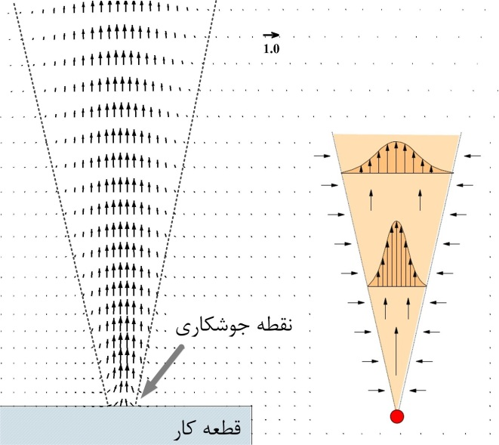
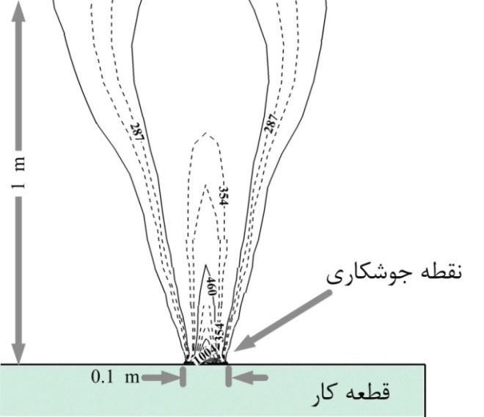
نتایج مهم
خطوط هم دما بردارهای سرعت پلوم جوشکاری

Slide 5
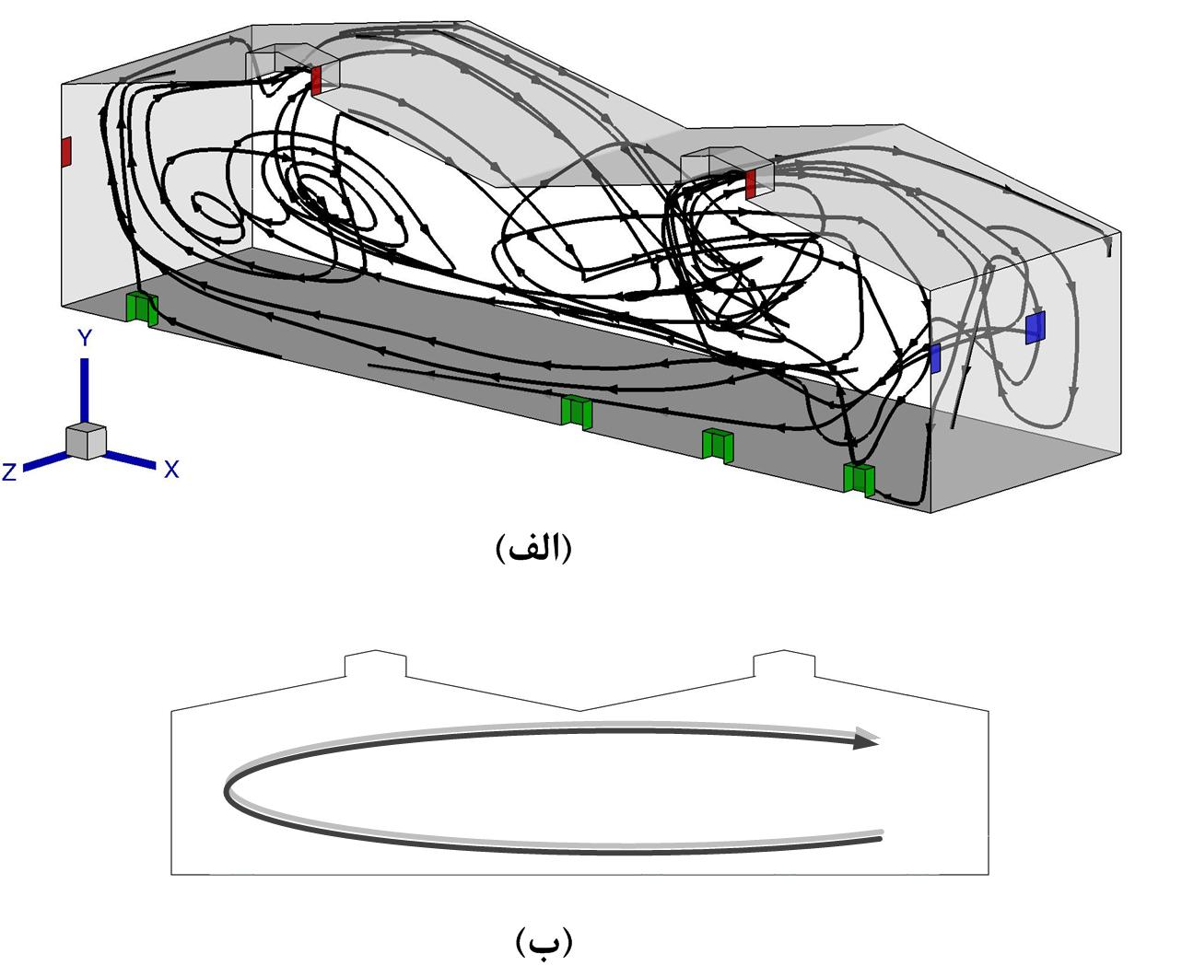
نتایج مهم
خطوط مسیر و گردابه بزرگ نشاندهنده تهویه اختلاطی

Slide 6
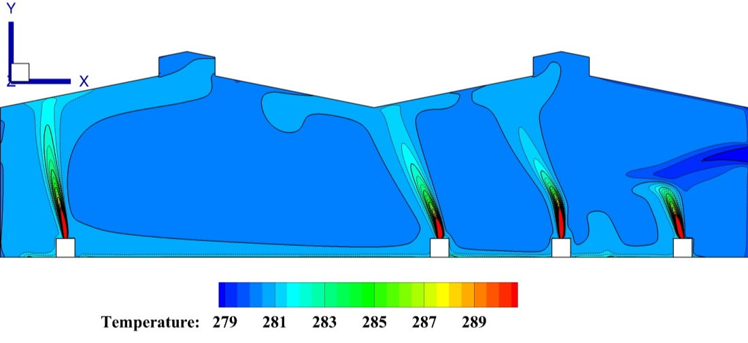
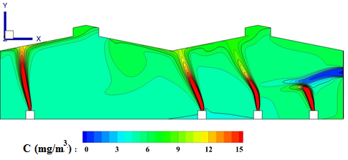
نتایج مهم
خطوط هم دما در تهویه اختلاطی
خطوط هم غلظت در تهویه اختلاطی

Slide 7
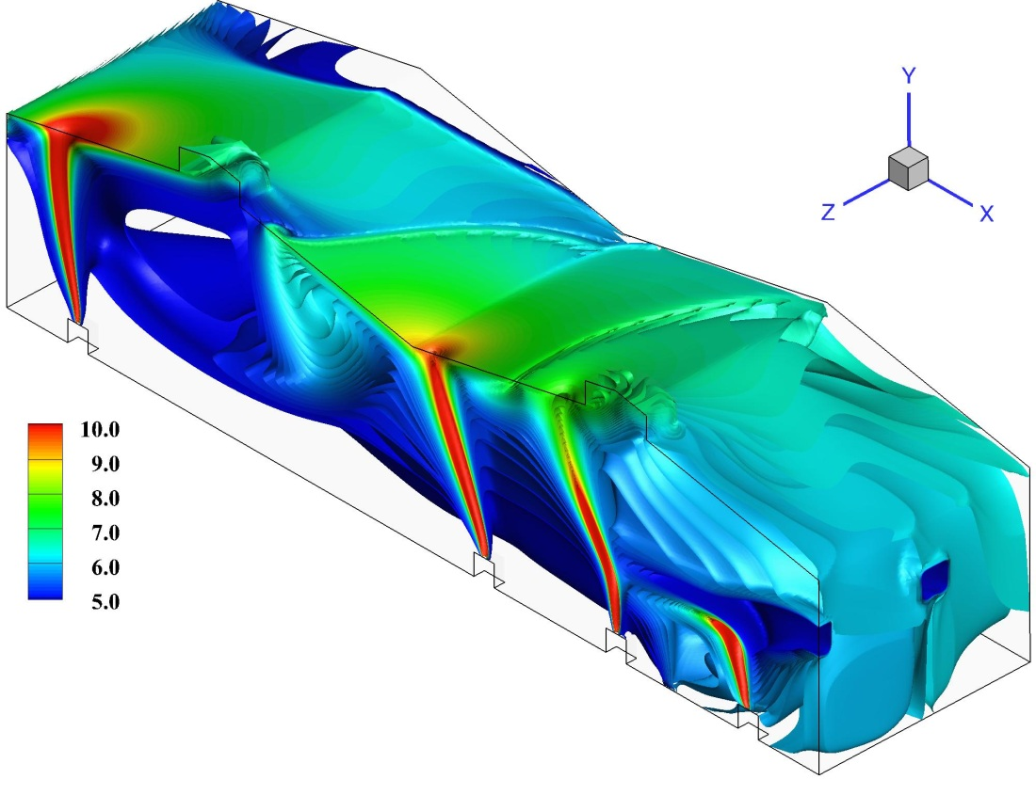
نتایج مهم
نواحی با آلایندگی بیش از حد مجاز
در تهویه اختلاطی

Slide 8
نتایج مهم
نواحی با آلایندگی بیش از حد مجاز در تهویه طبیعی

Slide 9
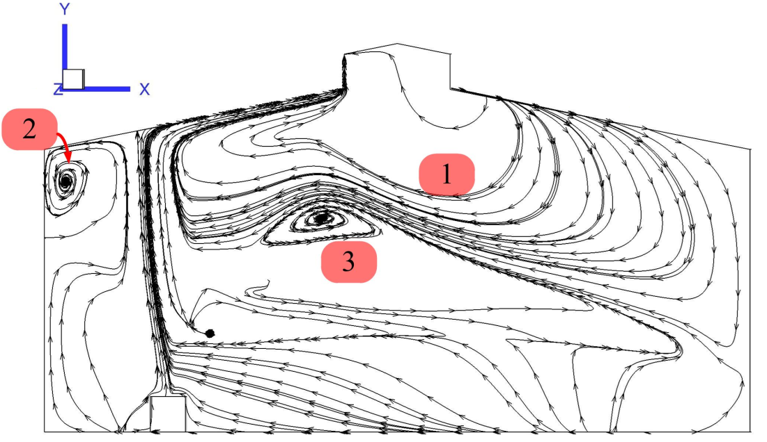
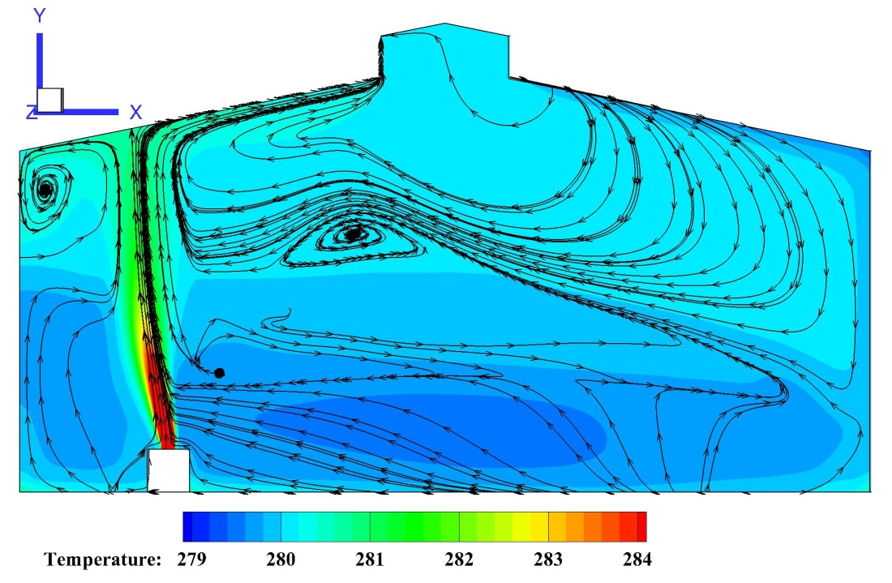
نتایج مهم
خطوط مسیر و کانتورهای دما در تهویه جابه‌جایی با ACH=2
خطوط مسیر در تهویه جابه‌جایی با ACH=2

Slide 10
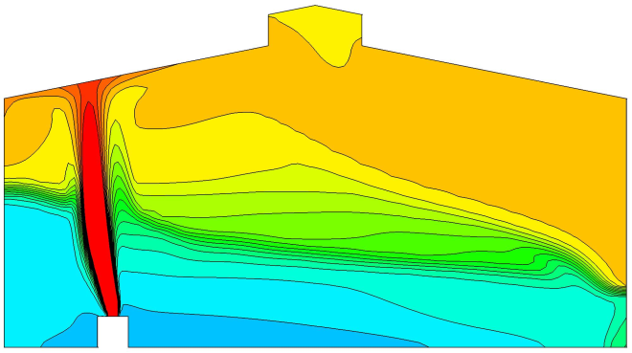
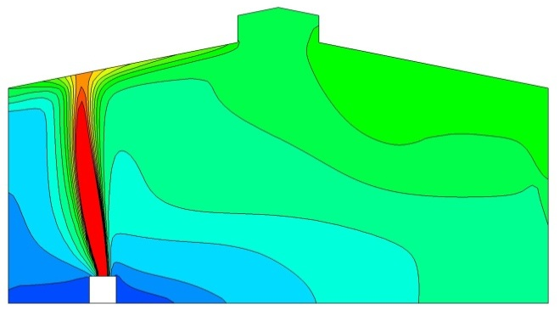
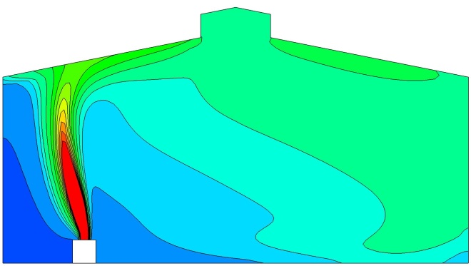
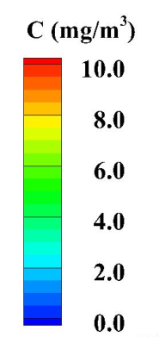
نتایج مهم
کانتورهای ‌غلظت برای نرخ تعویض هوای مختلف در تهویه جابه‌جایی
ACH=2
ACH=2.5
ACH=4.5

Slide 11
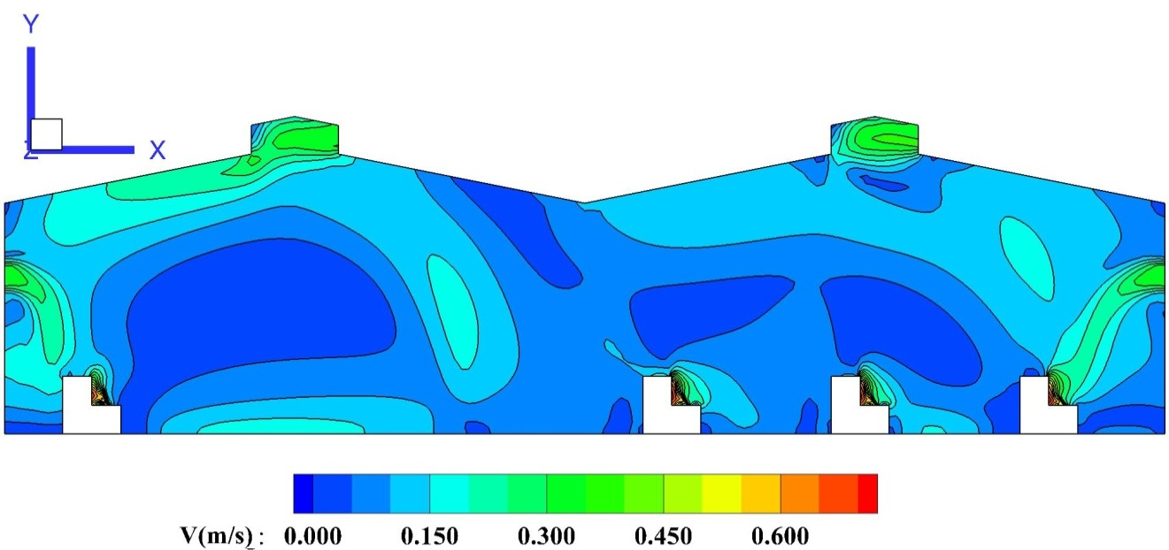
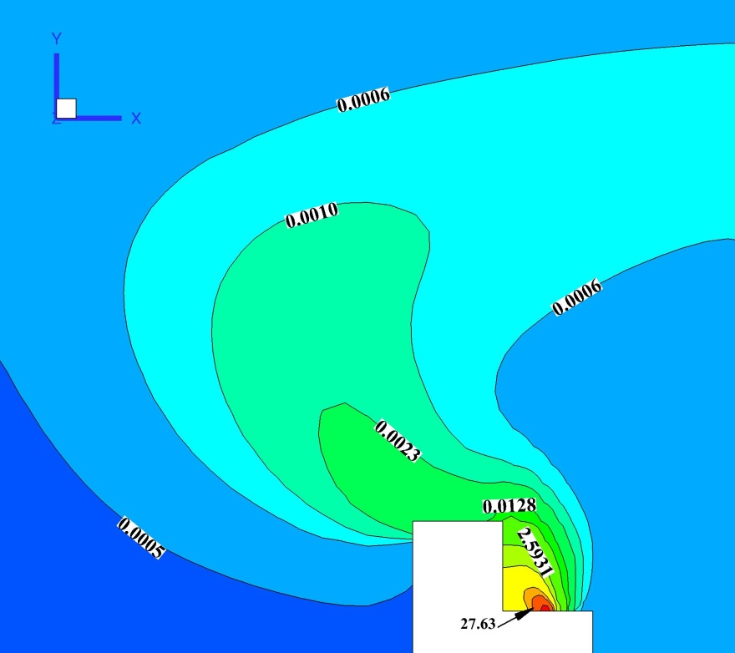
تهویه موضعی
کانتورهای غلظت در نزدیکی یک هود با مکش جانبی
کانتورهای ‌سرعت

Slide 12
آنچه در این مستند خواهید آموخت
1- نحوه تخمین شرایط نقطه جوشکاری
2- نحوه به‌کارگیری معادله SCALAR برای غلظت آلاینده جوشکاری
3- نحوه اعمال یک UDF برای ضریب دیفیوژن برای آلاینده جوشکاری
4- نحوه اعمال شرایط مرزی
5- نحوه ایجاد پلوم جوشکاری بر اساس انتقال حرارت جابه‌جایی طبیعی و استفاده از حل گام به گام
6- نحوه روند همگرایی حل
7- بررسی و ارزیابی انواع حالات تهویه صنعتی

Slide 13
نکات و الزامات
1- آشنایی اولیه با مفاهیم CFD
2- خروجی ها در همه نسخه های TECPLOT قابل مشاهده است
3- آشنایی با انواع روش‌های تهویه صنعتی
4- آشنایی با UDF نویسی در نرم افزار فلوئنت
5- آشنایی اولیه با روش‌های انتقال آلاینده‌ها در هوا

